Slide 1
PostraCh menom Alzheimer Stredoškolská odborná činnosť
Radka Schwartzová
2016/2017
3. A

Slide 2
Úvod
Mojím cieľom je popísať, ako ju táto choroba zmenila, objasniť čo je to za chorobu a ako sa na nej prejavovala.
Chorobu som si vybrala ako svoju tému preto, lebo postihla aj moju babku. Diagnostikovali jej ju pred šiestimi rokmi.

Slide 3
Čo to je?
progresívne ochorenie
odumierajú mozgové bunky
postupné strácanie pamäti a rozumových schopností
2 typy - skorý Alzheimer (do 60r.)
- neskorý (typický) Alzheimer (od 60r.)

Slide 4
Všeobecné príznaky a Príznaky u babky
Strata krátkodobej aj dlhodobej pamäte
Poruchy recentnej epizodickej pamäte
Zmeny v reči
Dezorientácia v čase a priestore
Zhoršený úsudok
Problémy s abstraktným myslením
Nesprávne umiestňovanie predmetov
Zmeny nálady a správania
Zmeny osobnosti
Strata iniciatívy
časté strácanie vecí
dezorientácia vo vlastnom dome
vlastný svet
nespoznávanie najbližších
zabúdanie základných informácií
Zmeny stravovacích návykov
Poruchy spánku
Zmeny správania
Neúplné, nezmyselné odpovede
Strata iniciatívy
Ľahostajnosť

Slide 5
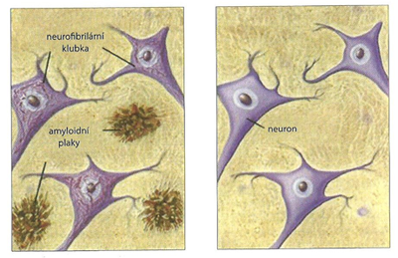
Možné príčiny
genetika
Vonkajšie faktory
Faktory, ktoré zvyšujú riziko: Mutácie chromozómov
Plaky amyloidu a neurofibrilárna spleť
Vysoký krvný tlak
Mozgová mŕtvica
Diabetes 2. typu
Telesná váha
Fajčenie

Slide 6
Možné príčiny u babky
nedostatok tekutín
povaha
šok
stereotyp
strava
vek

Slide 7
Výskyt
rovnako u žien aj u mužov
od 40 do 65 rokov pripadá jeden človek na 1000 obyvateľov
od 65 do 70 rokov jeden na 50 obyvateľov
od 70 do 80 jeden na 20 obyvateľov
vo vekovej skupine nad 80 rokov jeden z piatich

Slide 8
Liečba
neexistuje liek
Druhy liečby: Medikamentózna (liečba liekmy)
Terapia liekmi na symptómy správania a emócií (Psychotropiká)
Terapia bez liekov (stále prostredie, komunikácia...)

Slide 9
Ďen s Alzheimerovou chorobou
Ráno
Obed
Poobedie
Večer

Slide 10
Záver
Ako som predpokladala, moje zistenia z pozorovaní sa zhodovali s tými z použitej literatúry. Informácie k tejto téme sme čerpali nielen z encyklopédie a internetových stránok, ale aj každým dňom prežitým s mojou babkou.

Slide 11
Ďakujem za pozornosť

